Slide 1



Módulo 2: Procesamiento de datos con Python
ANÁLISIS FINANCIERO DE LAS EMPRESAS QUE COTIZAN EN LA BOLSA DE VALORES
EQUIPO 33 BEDU

Slide 2



Nuestro equipo
López Castro Diana Yoali
Ramírez Domínguez Karla Jazmín
Galarza Pezo Yenifer Alexandra
Velazquez Gomez Xochitl

Slide 3





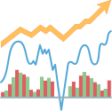
Objetivo
Procesar un conjunto de datos de empresas que cotizan en bolsa con el fin de realizar un análisis de las tendencias de cada empresa, basado en su historial financiero a lo largo de fechas y un periodo específico que comprende de 2013 a 2018.

Slide 4

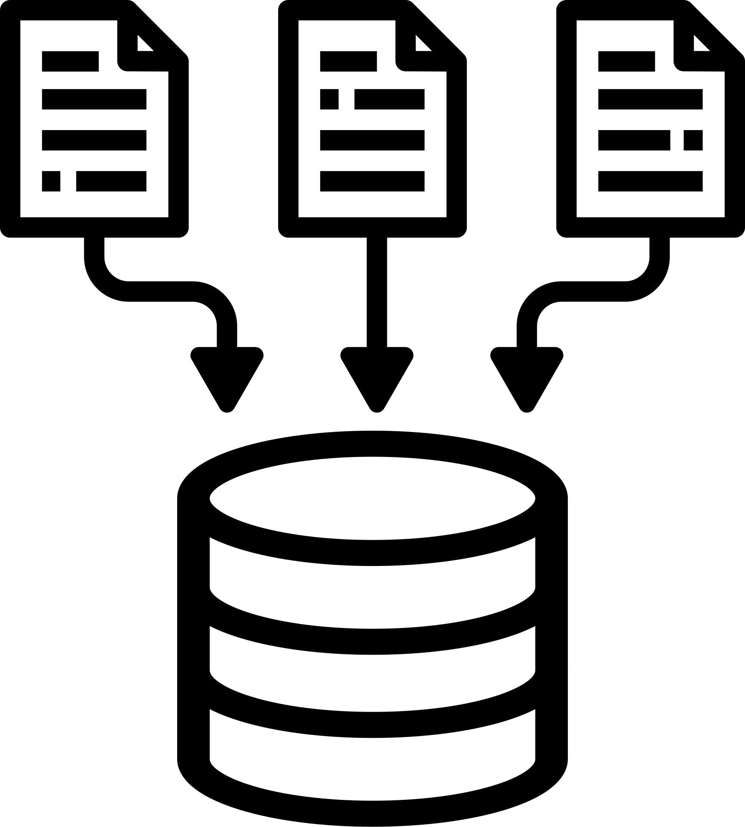
Técnicas aplicadas
1. Carga y Manipulación de Datos
Lectura de archivos CSV: El archivo CSV se carga en un DataFrame de pandas utilizando pd.read_csv, lo que permite manipular y analizar los datos de manera estructurada.
Montaje de Google Drive: Se utiliza Google Colab para acceder a archivos almacenados en Google Drive, facilitando el trabajo con datos almacenados en la nube.
2. Limpieza de Datos
Manejo de valores nulos con isnull().
Detección de duplicados con duplicated().

Slide 5

Técnicas aplicadas
3. Conversión y Formateo de Datos
Conversión de tipos de datos a fechas
Extracción de año: Se extraen los años más antiguos y más recientes de las fechas para definir el rango temporal de los datos.
4. Filtrado y Selección de Datos
Filtrado por valor: Se seleccionan registros específicos según el nombre de la compañía con isin(), lo que permite centrarse en subconjuntos de datos.
Identificación de valores extremos: Se identifican las fechas con los valores de apertura y cierre más altos y más bajos utilizando groupby() y idxmax()/idxmin().

Slide 6

Técnicas aplicadas
5. Agrupación y Agregación de Datos
Agrupación por categorías: usando groupby(), para trabajar con cada una de ellas
Aplicación de funciones agregadas: Se calculan estadísticas como la media, máximo, y mínimo para las columnas open y close con agg(), proporcionando un resumen estadístico por compañía.
6. Ordenamiento y Análisis de Tendencias
Ordenamiento por columnas usando sort_values(), lo que ayuda a identificar tendencias.
Concatenación de resultados: Se combinan DataFrames con pd.concat() para unir y etiquetar resultados de análisis diferentes.

Slide 7

Técnicas aplicadas
7. Manejo de Excepciones
Bloques try-except: Se implementan bloques de código que manejan excepciones para capturar y mostrar errores durante la carga de datos.
8. Uso de Gráficos para una mejor visualización de los datos estadísticos
Histogramas con estimación de densidad (KDE) para las columnas open (precio de apertura) y close (precio de cierre).
Gráficos de líneas que muestran la evolución de los precios de apertura y cierre para cada compañía a lo largo del tiempo.
Gráfico de barras que suma el volumen total de transacciones (volume) para cada compañía.

Slide 8
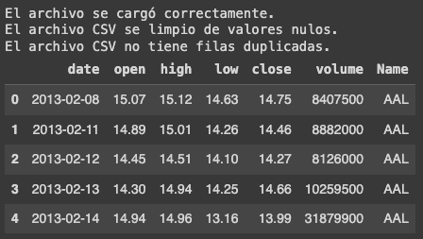
Resultados Obtenidos
Cargar el archivo y depurarlo de duplicados y nulos

Slide 9
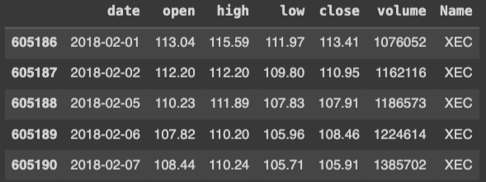
Resultados Obtenidos
Filtro de las compañias únicas en el dataframe, las cuales se quieren analizar. Nos centramos en 3

Slide 10
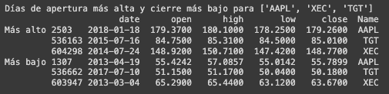
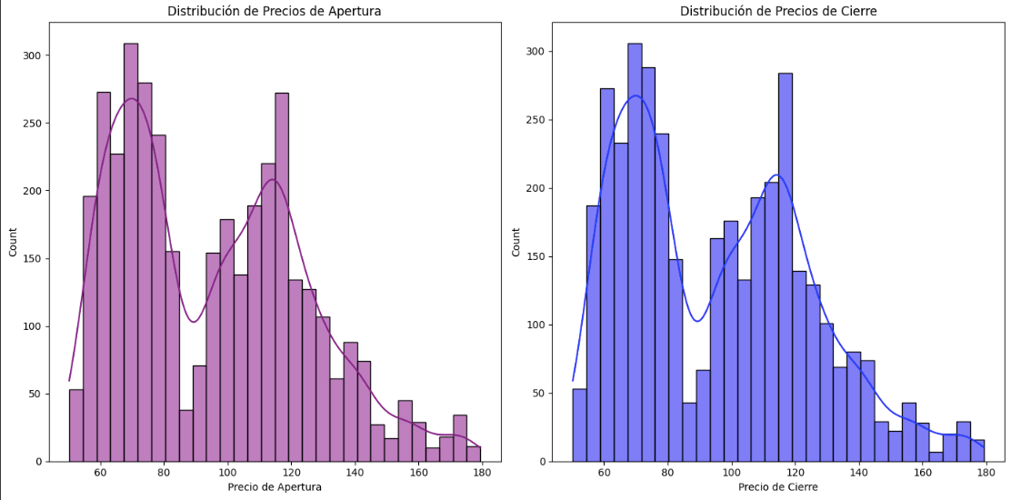
Resultados Obtenidos
Apertura y cierre de las 3 empresas

Slide 11
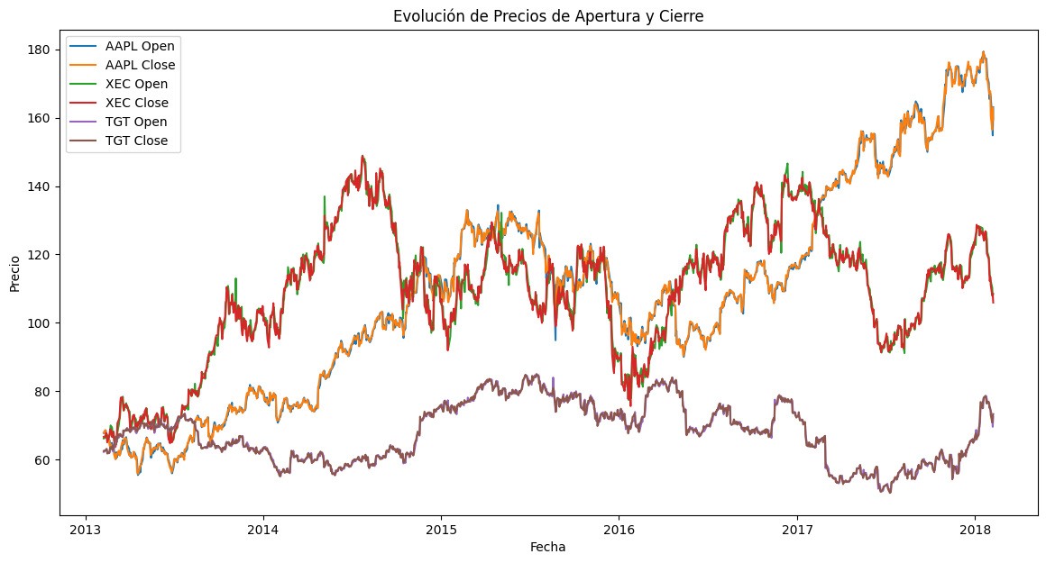
Resultados Obtenidos
Evolución en precios de apertura y cierre

Slide 12
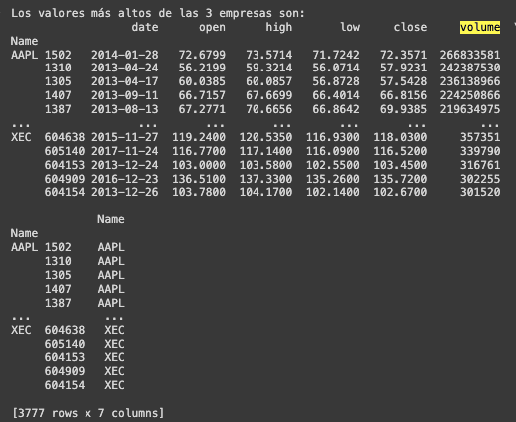
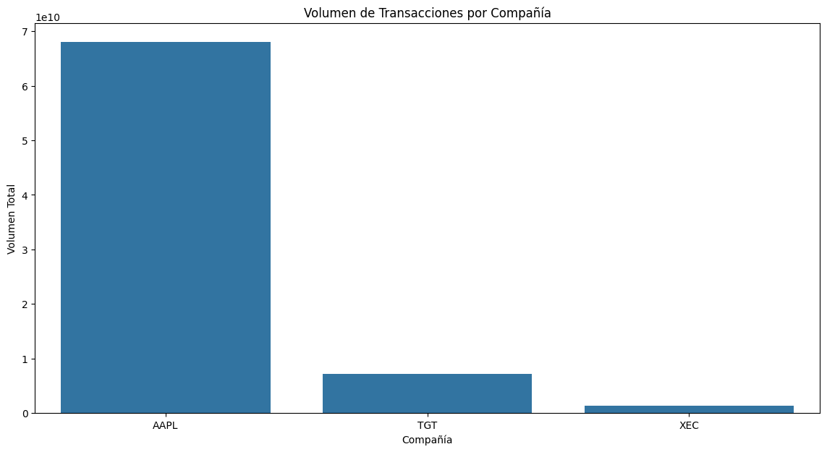
Resultados Obtenidos
Volúmen de trasacciones en las 3 empresas

Slide 13





Conclusiones
El análisis realizado proporciona una visión integral del comportamiento histórico de las acciones de las compañías seleccionadas. Se logró identificar los días más significativos en términos de precios y volumen de transacciones, se analizaron las distribuciones de precios y se establecieron correlaciones entre diferentes variables. Estos hallazgos son fundamentales para tomar decisiones informadas en un contexto de inversión o análisis financiero. Además, la limpieza de los datos y la validación inicial aseguran que las conclusiones obtenidas sean confiables y basadas en datos precisos.
01

